Slide 1
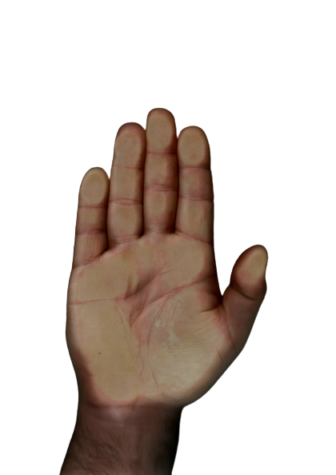
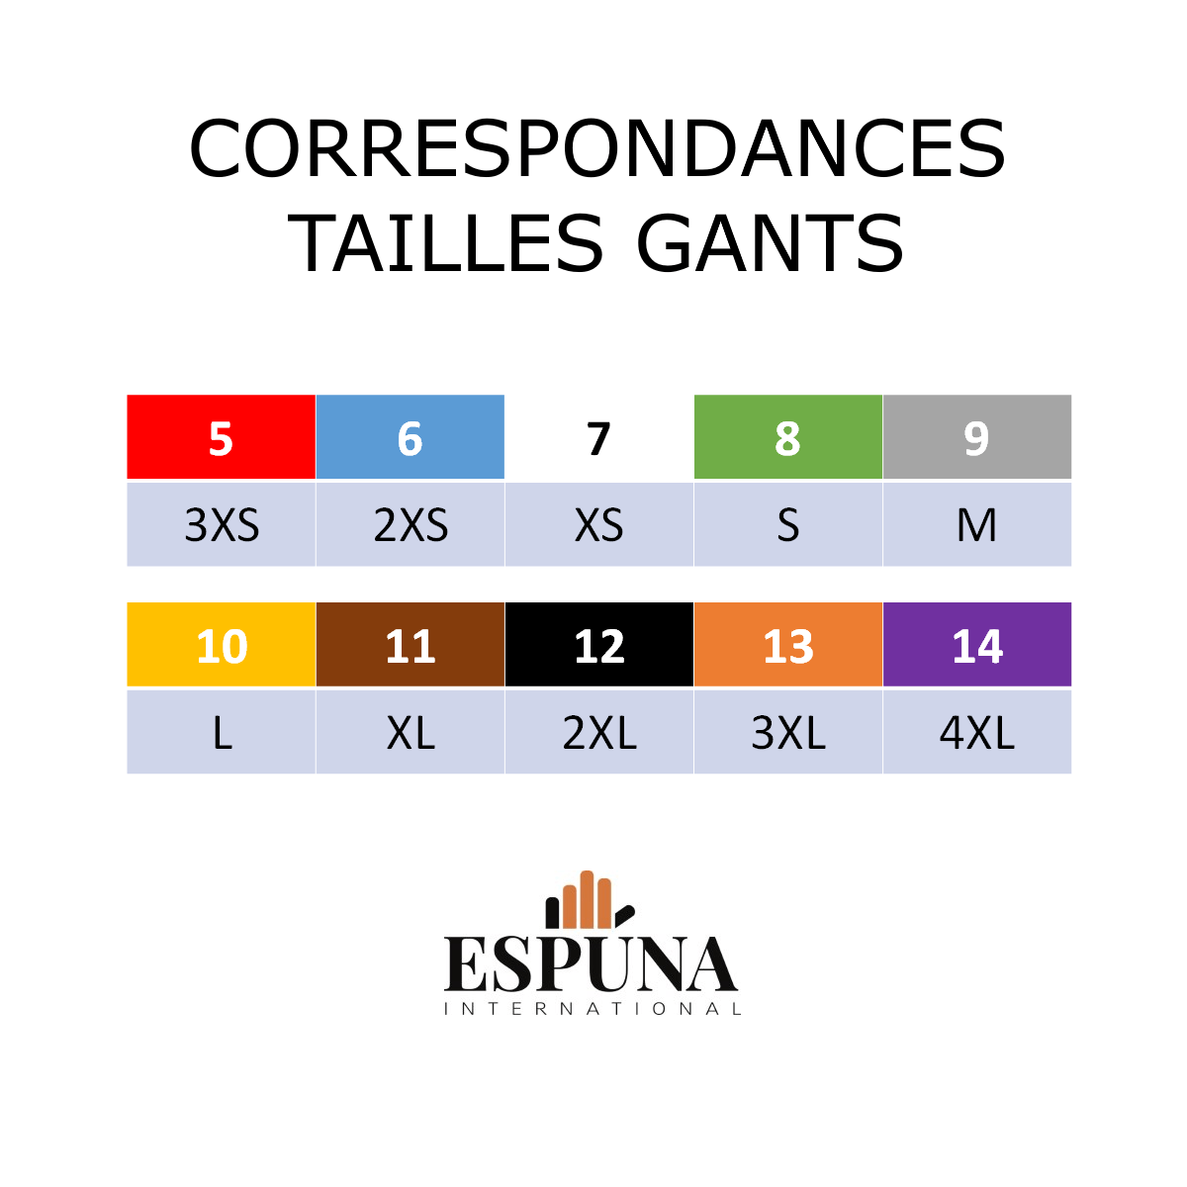
Imprimer à l’échelle 100%
Vérifier la taille de vos gants
6 | 7 | 8 | 9 | 10 | 11 | 12
2XS | XS | S | M | L | XL | 2XL
Posez votre main en alignant le trait rouge entre le pouce et l’index
Lisez votre taille à la droite du trait en pointillés.
Si votre main est entre 2 tailles prendre la taille supérieure.
Edité par ESPUNA International SAS au capital de 100 000€
RC Narbonne 851 094 524 APE 3299Z SIRET 851 094 524 00010 TVA intra FR17 851 094 524
44 Boulevard Ferdinand Buisson, route de Luc - BP 110 11205 Lézignan Corbières France Cedex, France Tél : +33 (0)4 68 27 05 72 - Fax : +33 (0) 4 68 27 28 38 – contact@espuna.fr – www.espuna.fr
Ne pas jeter sur la voie publique. Toute reproduction interdite. Crédit photos: Espuna International.

